Slide 1

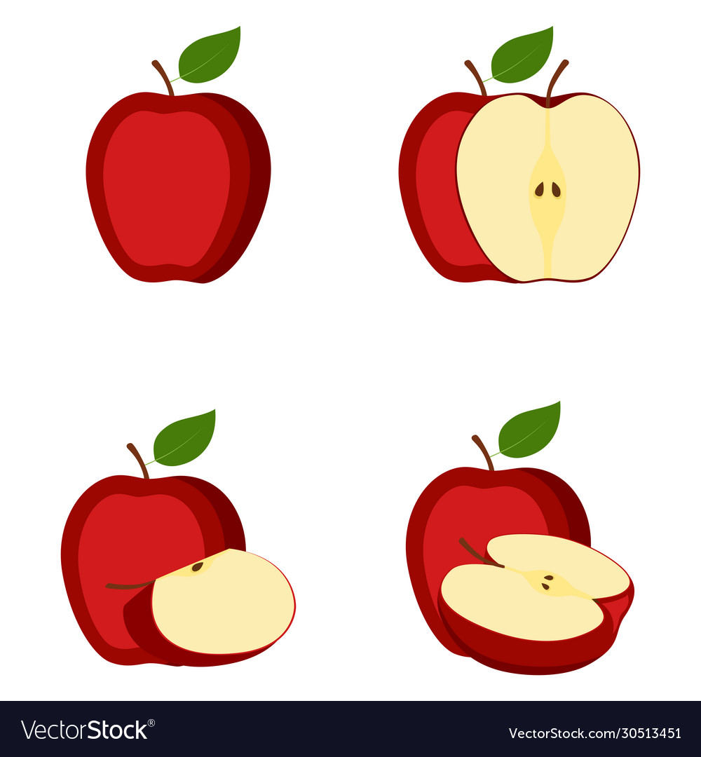
Розділ 6. Множення і ділення в межах 1000. Усне множення і ділення
Математика
Сьогодні
Урок
№143
Знаходження числа за його частиною

Slide 2
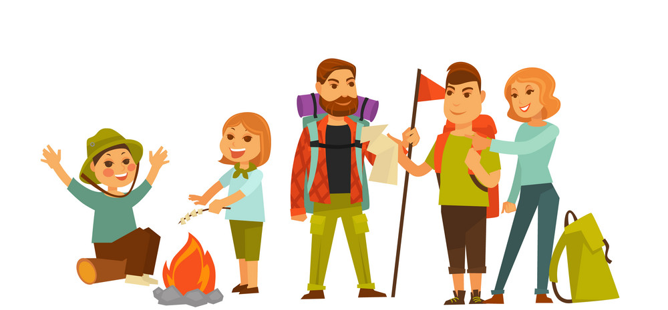
Сьогодні
19.04.2022
Організація класу
В казку вирушимо разом,
Перешкоди всі пройдем,
А хто буде сумувати,
Із собою не візьмем.
Дзвени, дзвіночку, гучніш
І всім, хто любить казку,
Допоможи скоріш!

Slide 3
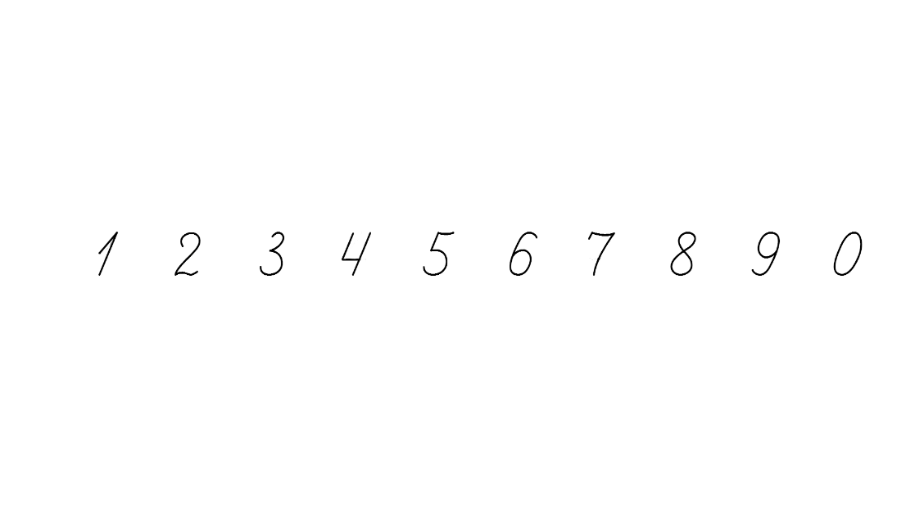

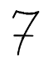
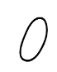

Сьогодні
19.04.2022
Усний рахунок
:2
1 м
:4
:20
:50

Slide 4

Сьогодні
19.04.2022
Усний рахунок
:4
1 см
:2
:10
:20

Slide 5
Сьогодні
19.04.2022
Усний рахунок
:4
1 год
:3
:5
:12

Slide 6
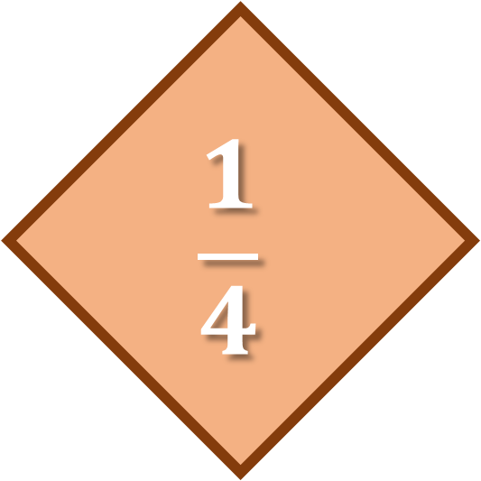
Сьогодні
19.04.2022
Усний рахунок
64
$$\frac{1}{4}$$
12
120
400

Slide 7
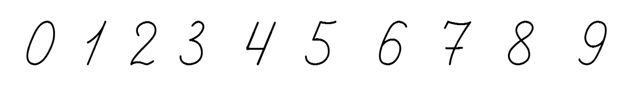
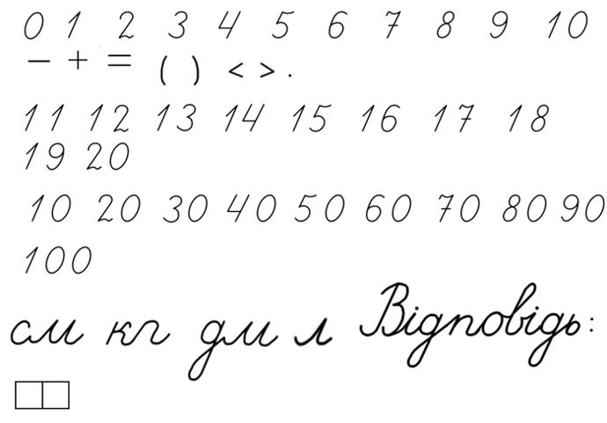
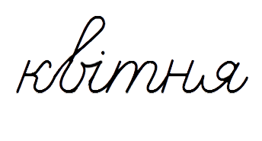



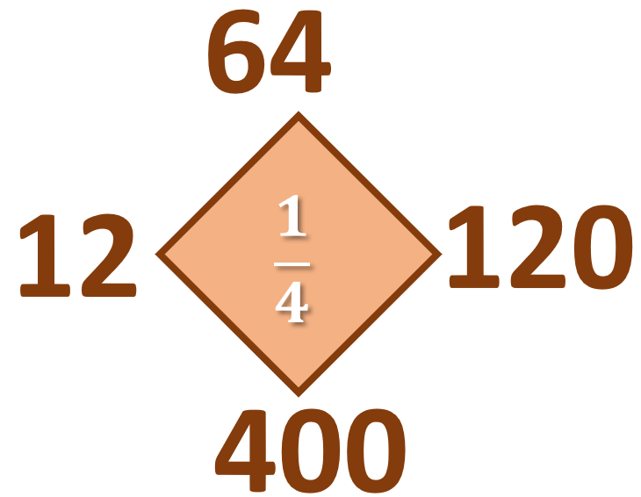
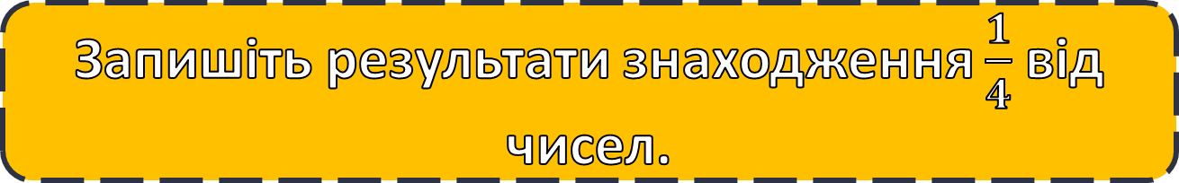
Сьогодні
19.04.2022
Каліграфічна хвилинка
Запишіть результати знаходження $\frac{1}{4}$ від чисел.

Slide 8
Правило:
Щоб знайти число за величиною його частини, треба величину частини помножити на кількість частин у цілому.
Наприклад, якщо 1/5 смужки дорівнює 20 см, то яка довжина всієї смужки?
20 ∙ 5 = 100 (см)
Наприклад, якщо 1/3 учнів класу, що становить 7 чоловік, зробили щеплення, то скільки дітей в цьому класі?
7 ∙ 3 = 21 (д.)

Slide 9

=
˗
+
∙
:
Сьогодні
Розв’яжи задачу
19.04.2022
Всього - 126 м тканини
Пошили - 13 підковдр по 6 м - ? м
? простирадл по 3 м - ? м, решта

Slide 10
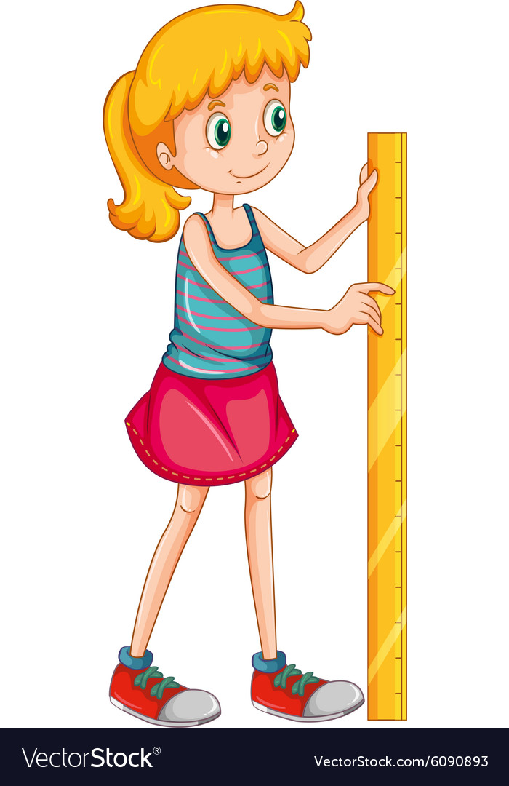
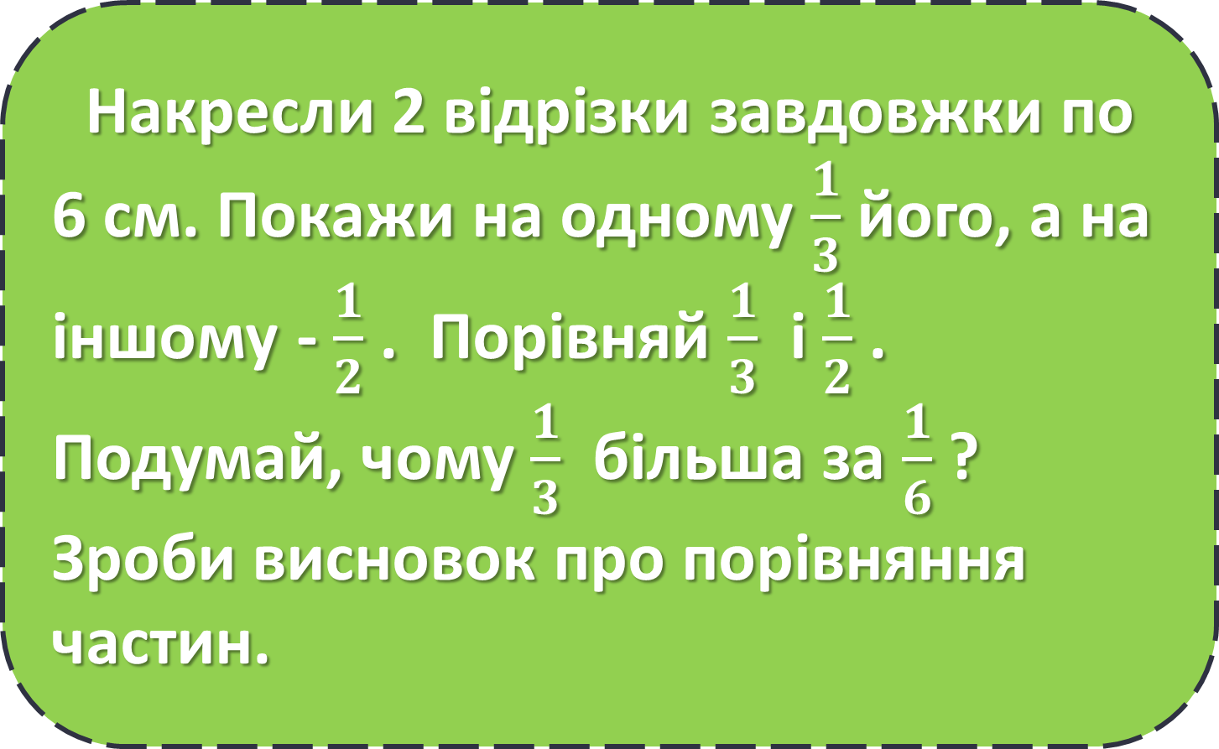
=
˗
+
∙
:
Сьогодні
Накресли
19.04.2022
Накресли 2 відрізки завдовжки по
6 см. Покажи на одному $\frac{1}{3}$ його, а на іншому - $\frac{1}{2}$ . Порівняй $\frac{1}{3}$ і $\frac{1}{2}$ . Подумай, чому $\frac{1}{3}$ більша за $\frac{1}{6}$ ? Зроби висновок про порівняння частин.
Підручник.
Номер
571
Підручник.
Сторінка
94

Slide 11


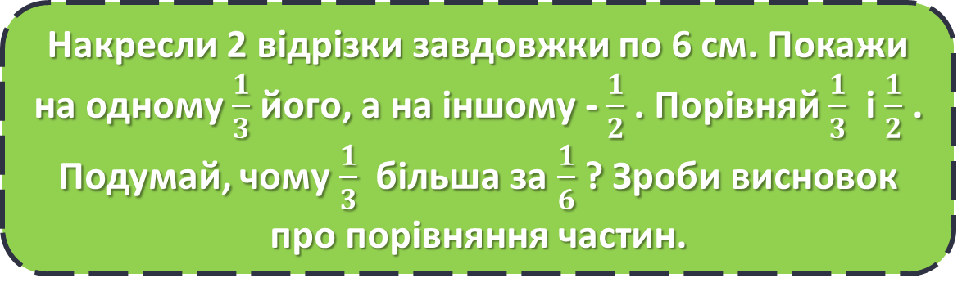
=
˗
+
∙
:
Сьогодні
Накресли
19.04.2022
Накресли 2 відрізки завдовжки по 6 см. Покажи на одному $\frac{1}{3}$ його, а на іншому - $\frac{1}{2}$ . Порівняй $\frac{1}{3}$ і $\frac{1}{2}$ . Подумай, чому $\frac{1}{3}$ більша за $\frac{1}{6}$ ? Зроби висновок про порівняння частин.
$$\frac{1}{3}$$
$$\frac{1}{2}$$
Підручник.
Номер
571
Підручник.
Сторінка
94

Slide 12

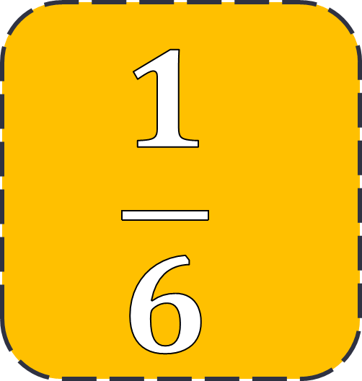
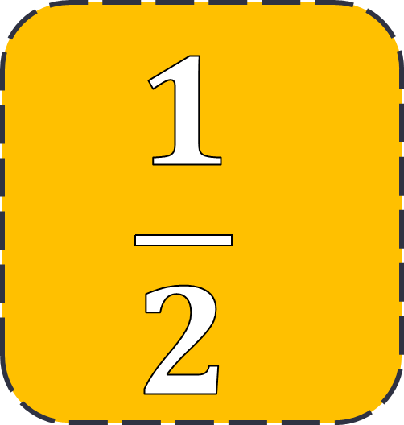
=
˗
+
∙
:
Сьогодні
Порівняй
19.04.2022
$$\frac{1}{2}$$
$$\frac{1}{6}$$
>
Підручник.
Номер
571
Підручник.
Сторінка
94

Slide 13
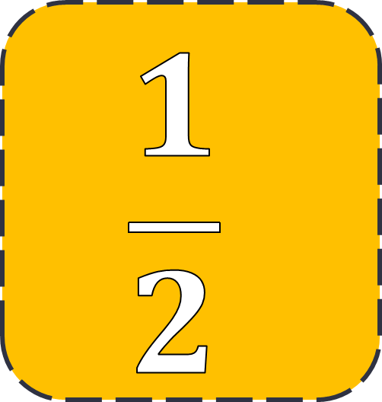
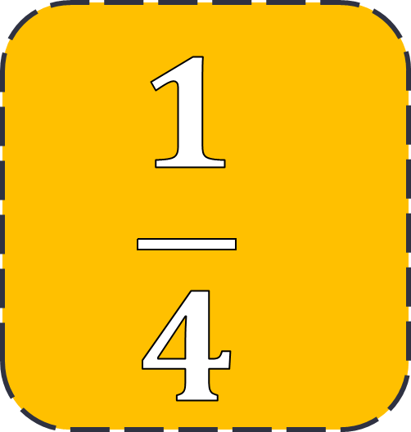
=
˗
+
∙
:
Сьогодні
Порівняй
19.04.2022
$$\frac{1}{4}$$
$$\frac{1}{2}$$
<
Підручник.
Номер
571
Підручник.
Сторінка
94

Slide 14

=
˗
+
∙
:
Сьогодні
Порівняй
19.04.2022
$$\frac{1}{4}$$
$$\frac{1}{8}$$
>
Підручник.
Номер
571
Підручник.
Сторінка
94

Slide 15

=
˗
+
∙
:
Сьогодні
Запам’ятай!
19.04.2022
Більшою є частина, у записі якої знаменник менший.

Slide 16

=
˗
+
∙
:
Сьогодні
Знайди частки способом випробовування
19.04.2022
125:25=
5
25∙1=
25
25∙2=
50
25∙3=
75
Підручник.
Номер
572
25∙4=
100
Підручник.
Сторінка
94
25∙5=
25∙5=
125
125

Slide 17
=
˗
+
∙
:
Сьогодні
Знайди частки способом випробовування
19.04.2022
105:15=
7
15∙1=
15
15∙2=
30
15∙3=
45
15∙4=
60
Підручник.
Номер
572
15∙5=
75
15∙6=
90
Підручник.
Сторінка
94
15∙7=
15∙7=
105
105

Slide 18
=
˗
+
∙
:
Сьогодні
Знайди частки способом випробовування
19.04.2022
128:16=
8
16∙1=
16
16∙2=
32
16∙3=
48
16∙4=
64
Підручник.
Номер
572
16∙5=
80
16∙6=
96
Підручник.
Сторінка
94
16∙7=
112
16∙8=
16∙8=
128
128

Slide 19
=
˗
+
∙
:
Сьогодні
Знайди частки способом випробовування
19.04.2022
144:24=
6
24∙1=
24
24∙2=
48
24∙3=
72
24∙4=
96
Підручник.
Номер
572
24∙5=
120
Підручник.
Сторінка
94
24∙6=
24∙6=
144
144

Slide 20

=
˗
+
∙
:
Сьогодні
Розв’яжи нерівність
19.04.2022
У нерівності замість Х добери такі числа, щоб вона була істинною.
Х∙33<100
Підручник.
Номер
573
0
1
2
3
Підручник.
Сторінка
94
Х =

Slide 21



=
˗
+
∙
:
Сьогодні
Спиши заповнюючи пропуски.
19.04.2022
Березень має 31 день.
?
4 тижні = 28 днів.
?
3 доби = 72 години
?
Підручник.
Номер
575
$\frac{1}{3}$ доби = 8 годин.
?
Підручник.
Сторінка
94
$\frac{1}{5}$ год = 12 хвилин.
?

Slide 22



Сьогодні
19.04.2022
Рефлексія. Вправа «Емоційна ромашка». Дай відповіді цеглинками LEGO
У мене все вийшло
Було важко
Нічого не зрозумів

Slide 23

Сьогодні
19.04.2022
Домашнє завдання
Задача №576,
приклади №577.

Slide 24
Задача №576
Всього – 76 м
Пошили – 8 с. по 3 м - ? м
13 х. по ? м - ? м, решта
План розв’язку
1) Скільки метрів тканини пішло на 8 суконь?
2) Скільки метрів тканини пішло на 13 халатів?
3) Скільки метрів тканини йде на 1 халат?

Slide 25

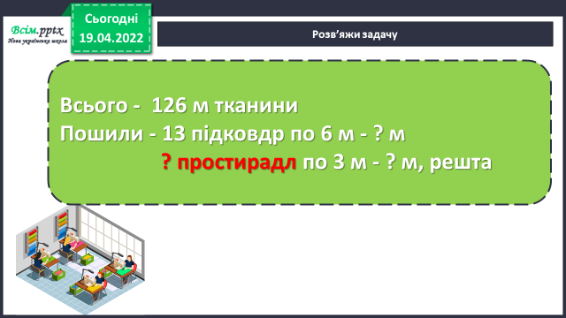
=
˗
+
∙
:
Сьогодні
Розв’яжи задачу
19.04.2022
1)
∙
=
(м) - на підковдри.
2)
-
=
(м) - на простирадла.
3)
:
=
(п.)
Відповідь: 16 простирадл пошили.
План розв’язку
1) Скільки метрів тканини витратили на 13 підковдр?
2) Скільки метрів тканини витратили на простирадла?
3) Скільки простирадл пошили?

